Slide 1
Software y bases de datos biomédicas moleculares
Clase 4
Erick Díaz
EBBMB-2024

Slide 2
Agenda
Solución Tarea
Clase 4
Receso
Ejercicio en clase
Explicación Examen Parcial 1 (entrega 15-03-2024)

Slide 3
Archivos de texto estructurado
HTML
XML
JSON

Slide 4
XML (Lenguaje de Marcado Extensible)
Permite almacenar datos de forma compatible entre múltiples sistemas(bases de datos, aplicaciones)
XML es extensible
XML provee documentación
XML se puede leer por humanos y máquinas

Slide 5
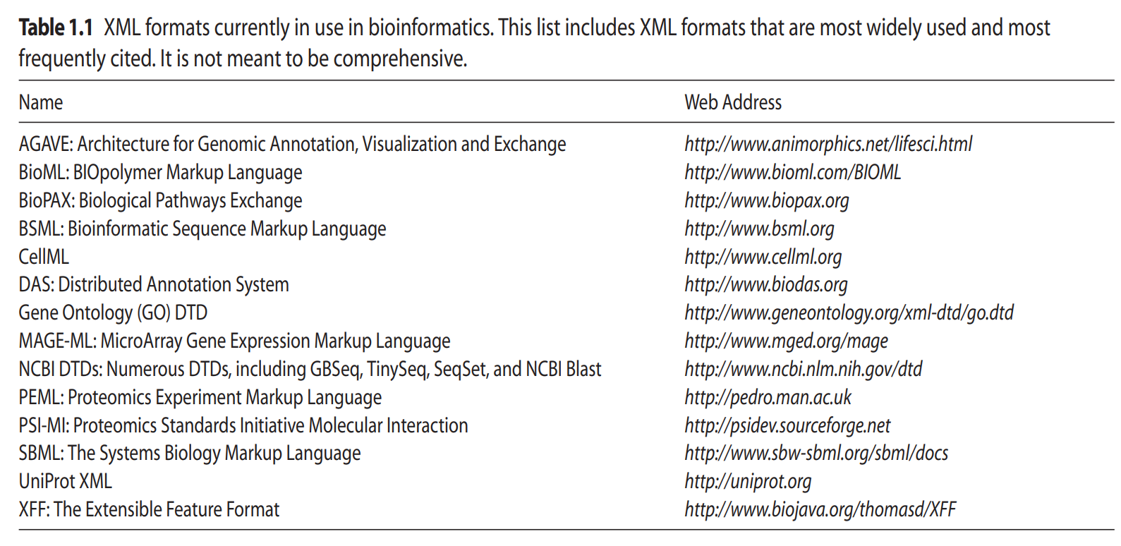

Slide 6
JSON (JavaScript Object Notation File)
Es muy comprensible para el humano por su formato
Es tan fácil de comprender que se describe solo debido a su formato
Los archivos JSON tienen tipos de datos:
String
Number
Boolean
Null
Object
Array

Slide 7
Archivos de texto no estructurado(“flat files”)
txt
CSV(separados por como)
Fasta
GenBank
En informática, el término “flat file” o "archivo plano" suele tener un significado más estricto y se refiere únicamente a archivos de texto con una elemento por línea, cada uno con campos designados por separadores (comas, tabulaciones, barras verticales, espacios, etc.) o conforme a un número específico de caracteres. Los archivos en formatos como FASTA y GenBank serían se consideran “forma libre”, aunque tienen cierta regularidad.

Slide 8
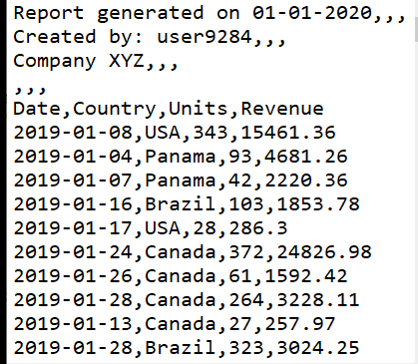
CSV (Comma-Separated Values)
Data tabular separada por coma
Principal fuente de datos en múltiples sitios

